Slide 1
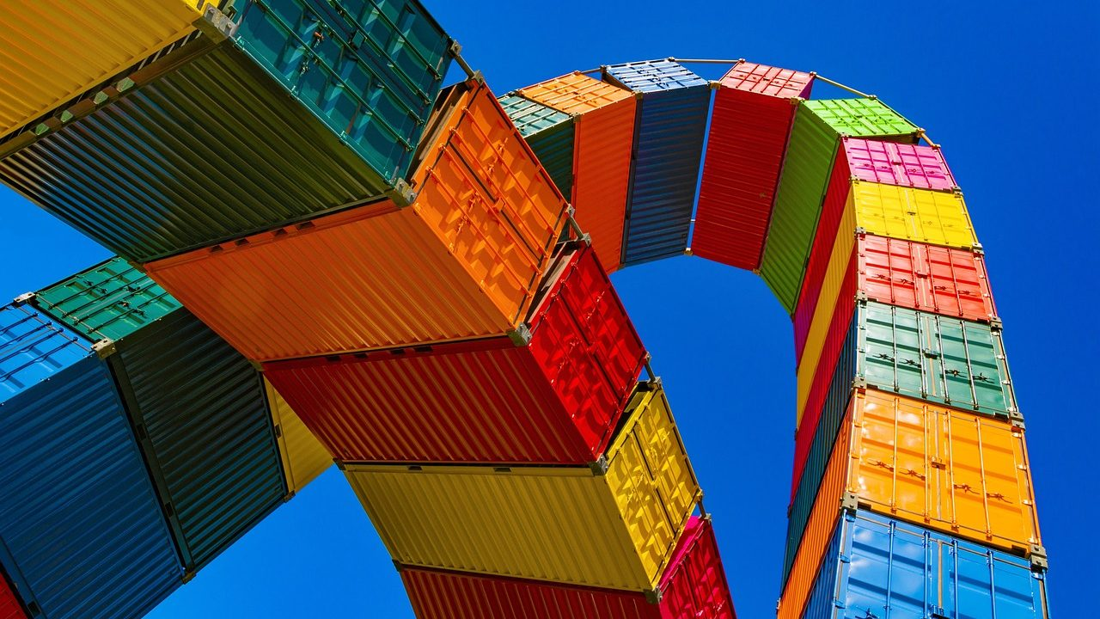
Recibir mercancía y
gestionar diferencias
Carlos Castro
Ver el OA en pinturasespecializadas.lumbre.lat
Notes:
Objeto de aprendizaje de Lumbre · Carlos Castro
Enlace: https://pinturasespecializadas.lumbre.lat/object/recibir-mercancia-y-gestionar-diferencias

Slide 2
Acerca de este OA · 1 de 3
Objetivo
Cotejar un albarán contra el pedido, comprobar cantidades y estado del envase, identificar el tipo de discrepancia (falta, exceso, daño, referencia errónea o sustitución), registrar la recepción y aplicar el tratamiento que fija el procedimiento antes de firmar conforme.
Recibir mercancía y gestionar diferencias
2 / 78
Notes:
Enlace al OA: https://pinturasespecializadas.lumbre.lat/object/recibir-mercancia-y-gestionar-diferencias

Slide 3
Acerca de este OA · 2 de 3
Descripción
Objeto de formación interna sobre la recepción de mercancía en tienda: para qué sirve el cotejo, cómo se cuentan y recontantan bultos y unidades, cómo se revisa la integridad del envase, cómo se clasifica una diferencia y cómo se registra sin cerrar la recepción con datos sin comprobar. Incluye el flujo completo, un mapa de decisiones por tipo de discrepancia, dos recepciones resueltas y una checklist de una pantalla. La ruta interna concreta queda pendiente de validación de la empresa.
Autoría: Carlos Castro
Recibir mercancía y gestionar diferencias
3 / 78
Notes:
Continuación de «Acerca de este OA» (2 de 3).

Slide 4
Acerca de este OA · 3 de 3
Etiquetas: existencias · recepción · albarán · discrepancias · cotejo · inventario · almacén · PBA
Recibir mercancía y gestionar diferencias
4 / 78
Notes:
Continuación de «Acerca de este OA» (3 de 3).

Slide 5
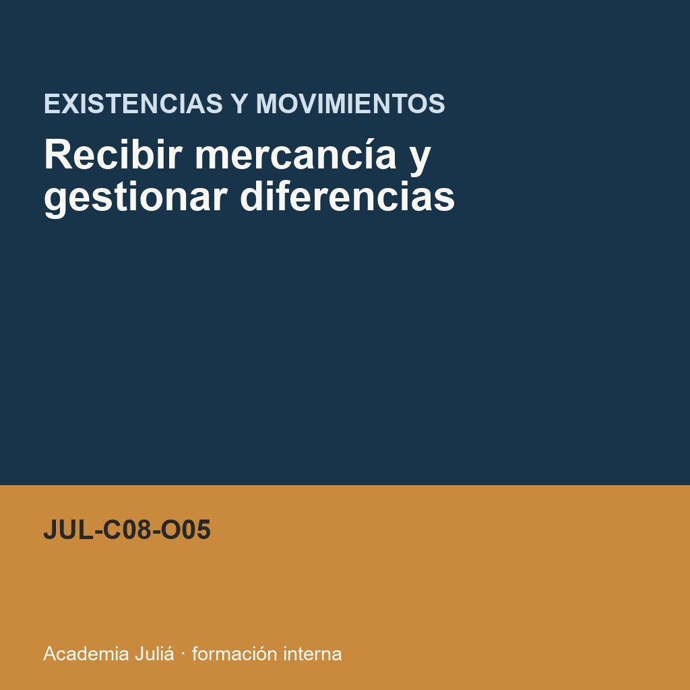
Recibir mercancía y gestionar diferencias
Recepción de mercancía: el punto donde la cadena de suministro se encuentra con tu tienda. Portada de identidad de la Academia de Pinturas Especializadas (formación interna).
Ver imagen original en el OA
Notes:
Imagen del OA: assets/cover.jpg
Texto alternativo: Portada de la Academia de Pinturas Especializadas con el título del objeto sobre fondo azul y franja ocre, y el código JUL-C08-O05
Pie: Recepción de mercancía: el punto donde la cadena de suministro se encuentra con tu tienda. Portada de identidad de la Academia de Pinturas Especializadas (formación interna).
Enlace: https://pinturasespecializadas.lumbre.lat/object/recibir-mercancia-y-gestionar-diferencias

Slide 6
Recibir mercancía y gestionar diferencias · 1 de 4
Llega el repartidor con un palé, te tiende un papel y te pide una firma. Si firmas sin mirar, acabas de dar por buena una cantidad y un estado que no has comprobado: si faltan botes o viene un envase roto, la reclamación ya no se prueba igual y el descuadre de existencias queda dentro de tu tienda. Recibir bien no es un trámite rápido: es el control que evita el 90 % de las diferencias de inventario que aparecen después.
Recibir mercancía y gestionar diferencias
6 / 78

Slide 7
Recibir mercancía y gestionar diferencias · 2 de 4
Este objeto enseña el procedimiento general de recepción: cotejar el documento, contar y recontar, revisar el estado del envase, identificar el tipo de diferencia, registrarla y tratarla según lo que marque la casa. Lo que hace cada tienda concreta con una incidencia (a quién se avisa, en qué pantalla se anota, si se acepta con reserva o se rechaza en el momento) depende del procedimiento interno de la empresa y está pendiente de validación: aquí se aprende el control, no una ruta inventada.
No firmes conforme lo que no has cotejado, contado ni mirado.
Recibir mercancía y gestionar diferencias
7 / 78
Notes:
Continuación de «Recibir mercancía y gestionar diferencias» (2 de 4).

Slide 8
Recibir mercancía y gestionar diferencias · 3 de 4
— Regla de la recepción. Lo que no se comprueba en el muelle se reclama después sin prueba, y el descuadre se queda en tu tienda.
Recibir mercancía y gestionar diferencias
8 / 78
Notes:
Continuación de «Recibir mercancía y gestionar diferencias» (3 de 4).

Slide 9
Recibir mercancía y gestionar diferencias · 4 de 4
Dependencia interna pendiente
Este objeto enseña controles generales y verificables de una recepción (cotejo, conteo, estado, clasificación de la diferencia y registro). El procedimiento concreto de recepción, el sistema de registro y las rutas de incidencia de la empresa (quién autoriza una devolución, cómo se abre una reclamación al proveedor, en qué campo se anota) deben confirmarlos la casa: ver §5.3 del plan. Hasta entonces, se marcan como propuesta pendiente de validación y no se afirma ninguna pantalla ni ningún paso interno como si fuera norma.
Recibir mercancía y gestionar diferencias
9 / 78
Notes:
Continuación de «Recibir mercancía y gestionar diferencias» (4 de 4).

Slide 10
1 · Qué es recibir y por qué se registra · 1 de 3
Recibir es hacer entrar mercancía en la tienda dejando constancia de qué ha llegado de verdad, no de qué decía el papel. Ese «de verdad» es la diferencia entre una existencia registrada correcta y un descuadre que aparecerá en el próximo recuento. Cuando el albarán y la realidad no coinciden, tienes una discrepancia (o diferencia): puede ser una falta, un exceso, un envase dañado, una referencia que no es la pedida o una sustitución no solicitada.
Antes de seguir, conviene tener claras las palabras que se usan en el muelle:
Recibir mercancía y gestionar diferencias
10 / 78

Slide 11
1 · Qué es recibir y por qué se registra · 2 de 3
•
PEDIDO: lo que la casa solicitó (por PBA o al proveedor). Es tu referencia de lo que DEBE llegar.
•
ALBARÁN: el documento que trae el repartidor y que lista lo que el proveedor dice que ENVÍA. Se coteja contra el pedido.
•
REFERENCIA: el código que identifica producto, formato y acabado. Una referencia distinta NO es lo mismo aunque el bote se parezca.
•
DISCREPANCIA / DIFERENCIA: cualquier desviación entre lo que llega y lo que debía llegar (cantidad, estado o identidad).
Recibir mercancía y gestionar diferencias
11 / 78
Notes:
Continuación de «1 · Qué es recibir y por qué se registra» (2 de 3).

Slide 12
1 · Qué es recibir y por qué se registra · 3 de 3
•
COTEJO: comprobar, elemento a elemento, que albarán, pedido y mercancía física coinciden.
•
REGISTRO: dejar constancia de la recepción y de la diferencia en el sistema que use la casa, con fecha.
El albarán no es la verdad, es una declaración
El papel del repartidor dice lo que el proveedor afirma que envía. Tu trabajo es comprobarlo. Un albarán correcto con mercancía incompleta sigue siendo una diferencia: la firma que pongas debe reflejar lo que has contado, no lo que pone el documento.
Recibir mercancía y gestionar diferencias
12 / 78
Notes:
Continuación de «1 · Qué es recibir y por qué se registra» (3 de 3).

Slide 13
2 · El flujo de una recepción, paso a paso
Toda recepción ordenada sigue el mismo recorrido: saber qué se espera, cotejar el documento contra el pedido, contar, mirar el estado, decidir si hay diferencia, registrar y, solo al final, colocar. La figura lo resume en un vistazo.
Recibir mercancía y gestionar diferencias
13 / 78

Slide 14
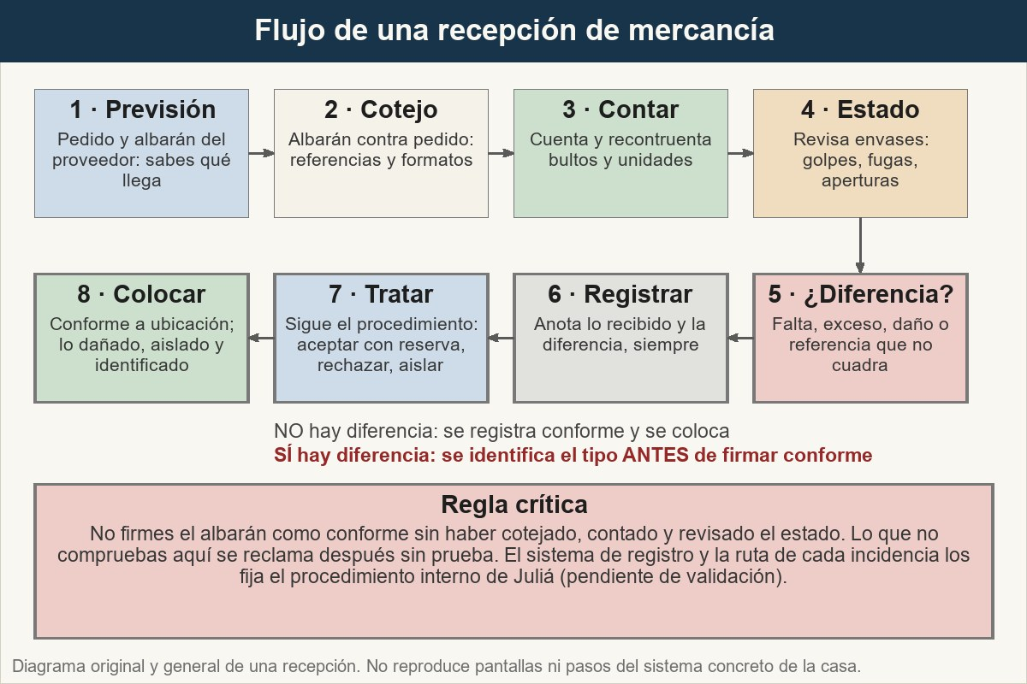
2 · El flujo de una recepción, paso a paso
Flujo general de una recepción. El paso 5 es la decisión: si hay diferencia, se identifica el tipo ANTES de firmar; si no la hay, se registra conforme y se coloca. El sistema de registro y la ruta de cada incidencia los fija el procedimiento interno de la empresa (pendiente de validación).
Ver imagen original en el OA
Notes:
Imagen del OA: assets/fig-flujo.jpg
Texto alternativo: Diagrama de flujo de la recepción con ocho pasos: previsión, cotejo, contar, estado, ¿diferencia?, registrar, tratar y colocar, con la regla crítica de no firmar sin comprobar
Pie: Flujo general de una recepción. El paso 5 es la decisión: si hay diferencia, se identifica el tipo ANTES de firmar; si no la hay, se registra conforme y se coloca. El sistema de registro y la ruta de cada incidencia los fija el procedimiento interno de la empresa (pendiente de validación).
Enlace: https://pinturasespecializadas.lumbre.lat/object/recibir-mercancia-y-gestionar-diferencias

Slide 15
2 · El flujo de una recepción, paso a paso · 1 de 3
1.
PREVISIÓN: localiza el pedido y ten el albarán delante. Saber qué llega te dice qué mirar.
2.
COTEJO: compara referencia a referencia el albarán contra el pedido (referencia, formato y cantidad pedida).
3.
CONTEO: cuenta bultos y, cuando proceda, unidades; recontruenta antes de firmar. Contar no es estimar.
4.
ESTADO: revisa integridad del envase y del palé: golpes, fugas, botes hinchados, precintos rotos, cajas abiertas.
Recibir mercancía y gestionar diferencias
15 / 78

Slide 16
2 · El flujo de una recepción, paso a paso · 2 de 3
5.
¿DIFERENCIA?: contrasta lo contado y lo visto con el albarán. Si algo no cuadra, clasifica el tipo antes de decidir.
6.
REGISTRO: anota SIEMPRE lo recibido y, si la hay, la diferencia, con fecha. Sin registro, la recepción no existe.
7.
TRATAMIENTO: aplica la ruta que fija el procedimiento (aceptar con reserva, rechazar, aislar, notificar).
8.
COLOCAR: lo conforme va a su ubicación; lo dañado o en duda se aísla e identifica para no venderlo por error.
Recibir mercancía y gestionar diferencias
16 / 78
Notes:
Continuación de «2 · El flujo de una recepción, paso a paso» (2 de 3).

Slide 17
2 · El flujo de una recepción, paso a paso · 3 de 3
Recontrar cuesta dos minutos; reclamar cuesta días
El conteo rápido «a ojo» es la principal fuente de falsas diferencias. Cuenta los bultos enteros, abre y verifica las cajas sospechosas y vuelve a contar antes de firmar. Un recontre en el muelle evita una reclamación sin prueba y un descuadre en el inventario.
Recibir mercancía y gestionar diferencias
17 / 78
Notes:
Continuación de «2 · El flujo de una recepción, paso a paso» (3 de 3).

Slide 18
3 · Cotejar, contar y mirar el estado
Hay tres comprobaciones distintas y se hacen en este orden. Cotejar responde a «¿es lo que pedí?». Contar responde a «¿está toda la cantidad?». Mirar el estado responde a «¿llega en condiciones de venderse?». Confundirlas produce el error típico: firmar porque «el número de bultos cuadra», sin haber mirado si dentro falta producto o si un bote viene abierto.
Recibir mercancía y gestionar diferencias
18 / 78

Slide 19
3 · Cotejar, contar y mirar el estado
Las tres comprobaciones de una recepción y qué mirar en cada una
Recibir mercancía y gestionar diferencias
19 / 78
Notes:
Título completo de la tabla que sigue.

Slide 20
Tabla · 1 de 2
Comprobación | Qué comparas | Señal de alarma
Cotejo documental | Albarán vs. pedido: referencia, formato, cantidad pedida | Una referencia del albarán que no está en el pedido
Conteo | Mercancía física vs. albarán: bultos y unidades | Bultos de menos, caja ligera, precinto roto, pallet incompleto
Estado del envase | Integridad y limpieza del bote y del embalaje | Golpes, fugas, bote hinchado, tapa forzada, caducidad próxima
Recibir mercancía y gestionar diferencias
20 / 78
Notes:
Tabla del OA: Tabla
Enlace: https://pinturasespecializadas.lumbre.lat/object/recibir-mercancia-y-gestionar-diferencias

Slide 21
Tabla · 2 de 2
Comprobación | Qué comparas | Señal de alarma
Identidad | Etiqueta del bote vs. referencia anotada | Color o formato que se parece pero no es la referencia pedida
Lote / caducidad | Fecha y lote legibles cuando el producto los tenga | Caducidad muy corta o lote ilegible para un producto con vida útil
Recibir mercancía y gestionar diferencias
21 / 78
Notes:
Tabla del OA: Tabla
Enlace: https://pinturasespecializadas.lumbre.lat/object/recibir-mercancia-y-gestionar-diferencias

Slide 22
3 · Cotejar, contar y mirar el estado
Un parecido no es una referencia
No se recomienda ni se da por buena una referencia por el color del envase, el nombre comercial o el parecido con otra (límite del plan §7). Si la etiqueta no coincide con la referencia pedida, es una diferencia de identidad: se aísla y se registra, no se ubica «porque se parece».
Recibir mercancía y gestionar diferencias
22 / 78

Slide 23
4 · Reconocer y clasificar la diferencia
Detectar que «algo no cuadra» no basta: hay que nombrar el tipo de diferencia, porque el tratamiento depende de ello. No es lo mismo una falta (puede aceptarse y reclamarse) que un envase dañado con fuga (se aísla y puede rechazarse en el momento) o una sustitución que nadie pidió (hay que comprobar si estaba autorizada). El mapa siguiente ordena las situaciones más frecuentes y la acción general que corresponde a cada una.
Recibir mercancía y gestionar diferencias
23 / 78

Slide 24
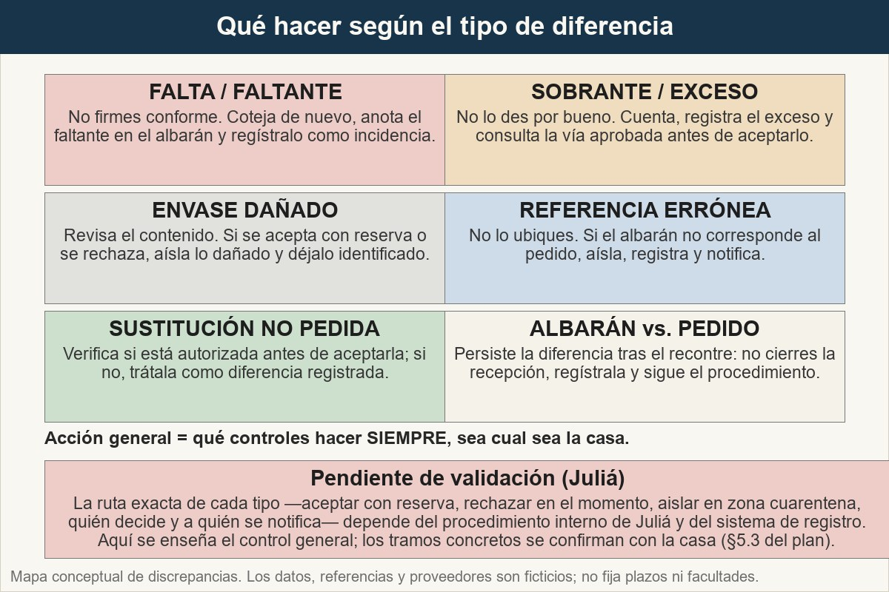
4 · Reconocer y clasificar la diferencia
Qué hacer según el tipo de diferencia. Cada recuadro indica el control general que SIEMPRE se hace; la ruta exacta (aceptar con reserva, rechazar, aislar, notificar, quién decide) la fija el procedimiento interno de la empresa y está pendiente de validación.
Ver imagen original en el OA
Notes:
Imagen del OA: assets/fig-discrepancias.jpg
Texto alternativo: Mapa de decisiones con seis tipos de diferencia: falta, sobrante, envase dañado, referencia errónea, sustitución no pedida y albarán contra pedido, cada uno con su acción general, más una nota de pendiente de validación
Pie: Qué hacer según el tipo de diferencia. Cada recuadro indica el control general que SIEMPRE se hace; la ruta exacta (aceptar con reserva, rechazar, aislar, notificar, quién decide) la fija el procedimiento interno de la empresa y está pendiente de validación.
Enlace: https://pinturasespecializadas.lumbre.lat/object/recibir-mercancia-y-gestionar-diferencias

Slide 25
5 · Registrar y tratar según procedimiento
Registrar no es un paso final opcional: es lo que convierte una sospecha en una diferencia demostrable. Una vez clasificada, se anota qué referencia, qué cantidad real, qué tipo de diferencia y en qué estado, con fecha, y se aplica la ruta que tenga definida la casa. Aquí es donde el procedimiento interno manda: el sistema concreto, el campo donde se abre la incidencia y el circuito de aprobación de una devolución no se improvisan. Lo que sí es universal es el orden: primero comprobar y clasificar, después registrar, y solo entonces firmar o colocar.
Recibir mercancía y gestionar diferencias
25 / 78

Slide 26
Sección
5 · Registrar y tratar según procedimiento · Recepción resuelta 1: una falta (ejemplo ficticio) · Paso 1 de 6
1. Previsión y cotejo
Llega un albarán simulado de un pedido de reposición por PBA. Cotejo referencia a referencia contra el pedido: todas las referencias del albarán están en el pedido. Hasta aquí, identidad correcta.
Recibir mercancía y gestionar diferencias
26 / 78
Notes:
Recorrido: Recepción resuelta 1: una falta (ejemplo ficticio)
Paso 1 de 6: 1. Previsión y cotejo
Texto del paso: Llega un albarán simulado de un pedido de reposición por PBA. Cotejo referencia a referencia contra el pedido: todas las referencias del albarán están en el pedido. Hasta aquí, identidad correcta.
Enlace: https://pinturasespecializadas.lumbre.lat/object/recibir-mercancia-y-gestionar-diferencias

Slide 27
Sección
5 · Registrar y tratar según procedimiento · Recepción resuelta 1: una falta (ejemplo ficticio) · Paso 2 de 6
2. Conteo
El albarán declara 20 cajas de 12 botes de una referencia de ejemplo (240 botes). Cuento los bultos: van 19 cajas completas y una caja con el precinto roto. Abro la caja sospechosa: tiene 8 botes, no 12.
Recibir mercancía y gestionar diferencias
27 / 78
Notes:
Recorrido: Recepción resuelta 1: una falta (ejemplo ficticio)
Paso 2 de 6: 2. Conteo
Texto del paso: El albarán declara 20 cajas de 12 botes de una referencia de ejemplo (240 botes). Cuento los bultos: van 19 cajas completas y una caja con el precinto roto. Abro la caja sospechosa: tiene 8 botes, no 12.
Enlace: https://pinturasespecializadas.lumbre.lat/object/recibir-mercancia-y-gestionar-diferencias

Slide 28
Sección
5 · Registrar y tratar según procedimiento · Recepción resuelta 1: una falta (ejemplo ficticio) · Paso 3 de 6
3. Clasificar la diferencia
Faltan 4 botes en la caja abierta y 1 caja completa respecto al albarán. Es una FALTA (cantidad), no un daño ni una referencia errónea. Total: 16 botes de menos sobre los 240 declarados.
Recibir mercancía y gestionar diferencias
28 / 78
Notes:
Recorrido: Recepción resuelta 1: una falta (ejemplo ficticio)
Paso 3 de 6: 3. Clasificar la diferencia
Texto del paso: Faltan 4 botes en la caja abierta y 1 caja completa respecto al albarán. Es una FALTA (cantidad), no un daño ni una referencia errónea. Total: 16 botes de menos sobre los 240 declarados.
Enlace: https://pinturasespecializadas.lumbre.lat/object/recibir-mercancia-y-gestionar-diferencias

Slide 29
Sección
5 · Registrar y tratar según procedimiento · Recepción resuelta 1: una falta (ejemplo ficticio) · Paso 4 de 6
4. Registrar antes de firmar
Anoto en el albarán y en el registro de la casa la cantidad REAL recibida (224 botes) y el tipo de diferencia, con fecha. No firmo «conforme» a secas: firmo con la salvedad de la falta, si el procedimiento lo permite.
Recibir mercancía y gestionar diferencias
29 / 78
Notes:
Recorrido: Recepción resuelta 1: una falta (ejemplo ficticio)
Paso 4 de 6: 4. Registrar antes de firmar
Texto del paso: Anoto en el albarán y en el registro de la casa la cantidad REAL recibida (224 botes) y el tipo de diferencia, con fecha. No firmo «conforme» a secas: firmo con la salvedad de la falta, si el procedimiento lo permite.
Enlace: https://pinturasespecializadas.lumbre.lat/object/recibir-mercancia-y-gestionar-diferencias

Slide 30
Sección
5 · Registrar y tratar según procedimiento · Recepción resuelta 1: una falta (ejemplo ficticio) · Paso 5 de 6
5. Tratamiento según procedimiento
Aquí manda la casa: la falta puede aceptarse y reclamarse al proveedor, o rechazarse en el momento. La ruta exacta y quién autoriza están pendientes de validación de la empresa; yo dejo la diferencia registrada y comunicada por el cauce definido.
Recibir mercancía y gestionar diferencias
30 / 78
Notes:
Recorrido: Recepción resuelta 1: una falta (ejemplo ficticio)
Paso 5 de 6: 5. Tratamiento según procedimiento
Texto del paso: Aquí manda la casa: la falta puede aceptarse y reclamarse al proveedor, o rechazarse en el momento. La ruta exacta y quién autoriza están pendientes de validación de la empresa; yo dejo la diferencia registrada y comunicada por el cauce definido.
Enlace: https://pinturasespecializadas.lumbre.lat/object/recibir-mercancia-y-gestionar-diferencias

Slide 31
Sección
5 · Registrar y tratar según procedimiento · Recepción resuelta 1: una falta (ejemplo ficticio) · Paso 6 de 6
6. Colocar lo conforme
Las 19 cajas completas van a su ubicación. La caja con 8 botes queda identificada como recepción con falta hasta cerrar la incidencia, para no mezclarla con existencias correctas.
Recibir mercancía y gestionar diferencias
31 / 78
Notes:
Recorrido: Recepción resuelta 1: una falta (ejemplo ficticio)
Paso 6 de 6: 6. Colocar lo conforme
Texto del paso: Las 19 cajas completas van a su ubicación. La caja con 8 botes queda identificada como recepción con falta hasta cerrar la incidencia, para no mezclarla con existencias correctas.
Enlace: https://pinturasespecializadas.lumbre.lat/object/recibir-mercancia-y-gestionar-diferencias

Slide 32
Sección
5 · Registrar y tratar según procedimiento · Recepción resuelta 2: envase dañado y sustitución (ejemplo ficticio) · Paso 1 de 6
1. Mirar el estado
En un palé de un revestimiento de ejemplo, un bote llega abollado y con una fuga en la tapa; otro viene hinchado. La cantidad de bultos cuadra con el albarán, pero el ESTADO no: es una diferencia de integridad, no de cantidad.
Recibir mercancía y gestionar diferencias
32 / 78
Notes:
Recorrido: Recepción resuelta 2: envase dañado y sustitución (ejemplo ficticio)
Paso 1 de 6: 1. Mirar el estado
Texto del paso: En un palé de un revestimiento de ejemplo, un bote llega abollado y con una fuga en la tapa; otro viene hinchado. La cantidad de bultos cuadra con el albarán, pero el ESTADO no: es una diferencia de integridad, no de cantidad.
Enlace: https://pinturasespecializadas.lumbre.lat/object/recibir-mercancia-y-gestionar-diferencias

Slide 33
Sección
5 · Registrar y tratar según procedimiento · Recepción resuelta 2: envase dañado y sustitución (ejemplo ficticio) · Paso 2 de 6
2. No firmar conforme por inercia
Que el número de bultos coincida no significa que la recepción esté bien. Un bote con fuga no se vende ni se ubica con el resto. Marco el daño en el albarán y en el registro, con fecha y referencia.
Recibir mercancía y gestionar diferencias
33 / 78
Notes:
Recorrido: Recepción resuelta 2: envase dañado y sustitución (ejemplo ficticio)
Paso 2 de 6: 2. No firmar conforme por inercia
Texto del paso: Que el número de bultos coincida no significa que la recepción esté bien. Un bote con fuga no se vende ni se ubica con el resto. Marco el daño en el albarán y en el registro, con fecha y referencia.
Enlace: https://pinturasespecializadas.lumbre.lat/object/recibir-mercancia-y-gestionar-diferencias

Slide 34
Sección
5 · Registrar y tratar según procedimiento · Recepción resuelta 2: envase dañado y sustitución (ejemplo ficticio) · Paso 3 de 6
3. Aislar lo dañado
Aparto los botes dañados del flujo de venta, los identifico como «recepción dañada» y evito que acaben en estantería. Aislar es un control general: protege al cliente y conserva la prueba.
Recibir mercancía y gestionar diferencias
34 / 78
Notes:
Recorrido: Recepción resuelta 2: envase dañado y sustitución (ejemplo ficticio)
Paso 3 de 6: 3. Aislar lo dañado
Texto del paso: Aparto los botes dañados del flujo de venta, los identifico como «recepción dañada» y evito que acaben en estantería. Aislar es un control general: protege al cliente y conserva la prueba.
Enlace: https://pinturasespecializadas.lumbre.lat/object/recibir-mercancia-y-gestionar-diferencias

Slide 35
Sección
5 · Registrar y tratar según procedimiento · Recepción resuelta 2: envase dañado y sustitución (ejemplo ficticio) · Paso 4 de 6
4. Detectar la sustitución
Al cotejar, aparece una referencia que NO estaba en el pedido: el proveedor ha sustituido un formato por otro. Una sustitución no pedida es otra diferencia: no la doy por buena por parecerse.
Recibir mercancía y gestionar diferencias
35 / 78
Notes:
Recorrido: Recepción resuelta 2: envase dañado y sustitución (ejemplo ficticio)
Paso 4 de 6: 4. Detectar la sustitución
Texto del paso: Al cotejar, aparece una referencia que NO estaba en el pedido: el proveedor ha sustituido un formato por otro. Una sustitución no pedida es otra diferencia: no la doy por buena por parecerse.
Enlace: https://pinturasespecializadas.lumbre.lat/object/recibir-mercancia-y-gestionar-diferencias

Slide 36
Sección
5 · Registrar y tratar según procedimiento · Recepción resuelta 2: envase dañado y sustitución (ejemplo ficticio) · Paso 5 de 6
5. Verificar autorización y registrar
Compruebo si la sustitución estaba autorizada en el pedido. Si no lo está, la registro como sustitución no solicitada y la dejo aislada junto al daño, a la espera del tratamiento que fije el procedimiento.
Recibir mercancía y gestionar diferencias
36 / 78
Notes:
Recorrido: Recepción resuelta 2: envase dañado y sustitución (ejemplo ficticio)
Paso 5 de 6: 5. Verificar autorización y registrar
Texto del paso: Compruebo si la sustitución estaba autorizada en el pedido. Si no lo está, la registro como sustitución no solicitada y la dejo aislada junto al daño, a la espera del tratamiento que fije el procedimiento.
Enlace: https://pinturasespecializadas.lumbre.lat/object/recibir-mercancia-y-gestionar-diferencias

Slide 37
Sección
5 · Registrar y tratar según procedimiento · Recepción resuelta 2: envase dañado y sustitución (ejemplo ficticio) · Paso 6 de 6
6. Comunicar por el cauce definido
Abro la incidencia por el circuito de la casa (quién decide la devolución o el reemplazo). Ese circuito concreto es una dependencia interna pendiente de validación: el control —registrar, aislar y no vender— sí es firme.
Recibir mercancía y gestionar diferencias
37 / 78
Notes:
Recorrido: Recepción resuelta 2: envase dañado y sustitución (ejemplo ficticio)
Paso 6 de 6: 6. Comunicar por el cauce definido
Texto del paso: Abro la incidencia por el circuito de la casa (quién decide la devolución o el reemplazo). Ese circuito concreto es una dependencia interna pendiente de validación: el control —registrar, aislar y no vender— sí es firme.
Enlace: https://pinturasespecializadas.lumbre.lat/object/recibir-mercancia-y-gestionar-diferencias

Slide 38
Errores frecuentes y sus consecuencias · 1 de 3
•
FIRMAR CONFORME SIN CONTAR: aceptas la declaración del proveedor como si fuera tu comprobación. Si falta algo, ya no hay prueba. Prevención: cuenta y recontruenta antes de la firma.
•
GUIARSE POR EL NÚMERO DE BULTOS: el palé «cuadra» pero dentro falta producto o hay un bote abierto. Prevención: abre y verifica las cajas sospechosas (precinto roto, peso raro).
•
ACEPTAR POR PARECIDO: ubicas un formato que se parece pero no es la referencia pedida. Prevención: coteja la etiqueta contra la referencia, no contra el recuerdo.
Recibir mercancía y gestionar diferencias
38 / 78

Slide 39
Errores frecuentes y sus consecuencias · 2 de 3
•
NO REGISTRAR LA DIFERENCIA: ves la falta pero «luego lo apuntas», y luego no está. Prevención: registra en el momento, con fecha y cantidad real.
•
MEZCLAR LO DAÑADO CON EL STOCK BUENO: un bote con fuga acaba en estantería o en una venta. Prevención: aísla e identifica antes de colocar.
Recibir mercancía y gestionar diferencias
39 / 78
Notes:
Continuación de «Errores frecuentes y sus consecuencias» (2 de 3).

Slide 40
Errores frecuentes y sus consecuencias · 3 de 3
•
PROMETER AL CLIENTE LO QUE AÚN NO CUADRA: ofrecer una referencia cuya recepción tiene una incidencia abierta. Prevención: hasta cerrar la diferencia, esa mercancía no está disponible con seguridad.
Recibir mercancía y gestionar diferencias
40 / 78
Notes:
Continuación de «Errores frecuentes y sus consecuencias» (3 de 3).

Slide 41
Actividad 1 · Relacionar · 1 de 2
Sección: Pon a prueba tu recepción
Une cada situación de recepción con el tipo de diferencia que es.
Columna A
1. El albarán dice 20 cajas y llegan 19
2. Llega una referencia que no estaba en el pedido, parecida a la pedida
3. Un bote viene abollado y con fuga en la tapa
4. Cuentas y aparecen 3 botes de más sobre el albarán
5. Una caja con caducidad ilegible en un producto con vida útil
Recibir mercancía y gestionar diferencias
41 / 78
Notes:
Solución: El albarán dice 20 cajas y llegan 19 → Falta (diferencia de cantidad)
Llega una referencia que no estaba en el pedido, parecida a la pedida → Referencia errónea / sustitución no pedida
Un bote viene abollado y con fuga en la tapa → Envase dañado (diferencia de estado)
Cuentas y aparecen 3 botes de más sobre el albarán → Sobrante / exceso
Una caja con caducidad ilegible en un producto con vida útil → Diferencia de lote / caducidad
El albarán cuadra con el pedido pero no con lo que hay en el palé → Diferencia albarán vs. físico
Evidencia: Corresponde a los seis tipos del mapa «Qué hacer según el tipo de diferencia» de este objeto.
Enlace al OA: https://pinturasespecializadas.lumbre.lat/object/recibir-mercancia-y-gestionar-diferencias

Slide 42
Actividad 1 · Relacionar · 2 de 2
6. El albarán cuadra con el pedido pero no con lo que hay en el palé
Columna B
A) Referencia errónea / sustitución no pedida
B) Envase dañado (diferencia de estado)
C) Sobrante / exceso
D) Diferencia de lote / caducidad
E) Diferencia albarán vs. físico
F) Falta (diferencia de cantidad)
Recibir mercancía y gestionar diferencias
42 / 78
Notes:
Continuación de «Actividad 1 · Relacionar» (2 de 2).

Slide 43
Actividad 2 · Ordenar la secuencia
Sección: Pon a prueba tu recepción
Ordena los pasos de una recepción desde que llega el repartidor hasta que colocas la mercancía.
A) Previsión: localizar el pedido y tener el albarán delante
B) Registrar lo recibido y la diferencia, con fecha
C) Cotejar el albarán contra el pedido y contar/recontar
D) Revisar el estado del envase y clasificar la diferencia si la hay
E) Colocar lo conforme y aislar lo dañado o en duda
Recibir mercancía y gestionar diferencias
43 / 78
Notes:
Solución: Previsión: localizar el pedido y tener el albarán delante → Cotejar el albarán contra el pedido y contar/recontar → Revisar el estado del envase y clasificar la diferencia si la hay → Registrar lo recibido y la diferencia, con fecha → Colocar lo conforme y aislar lo dañado o en duda
Explicación: Primero se sabe qué se espera (previsión), se coteja y cuenta, se mira el estado y se clasifica la diferencia, se registra y solo al final se coloca o se aísla.
Evidencia: Sigue el flujo de ocho pasos de la figura «Flujo de una recepción de mercancía».
Enlace al OA: https://pinturasespecializadas.lumbre.lat/object/recibir-mercancia-y-gestionar-diferencias

Slide 44
Actividad 3 · Respuesta numérica
Sección: Pon a prueba tu recepción
Albarán SIMULADO (datos ficticios): 20 cajas de 12 botes de una referencia de ejemplo = 240 botes. Al contar, una caja con el precinto roto trae 8 botes y falta una caja completa. ¿Cuántos botes faltan respecto al albarán? Responde solo con el número.
Respuesta numérica (botes): ________________
Recibir mercancía y gestionar diferencias
44 / 78
Notes:
Solución: 16 botes
Explicación: Caja abierta: 12 − 8 = 4 botes de menos. Caja que falta: 12 botes. Total: 4 + 12 = 16 botes de menos (recibidos 224). Es una falta, no un daño: se registra la cantidad real antes de firmar.
Evidencia: Mismo conteo que la recepción resuelta 1 de este objeto; los datos son un supuesto didáctico claramente ficticio.
Enlace al OA: https://pinturasespecializadas.lumbre.lat/object/recibir-mercancia-y-gestionar-diferencias

Slide 45
Actividad 4 · Detective de errores · 1 de 2
Sección: Pon a prueba tu recepción
Un compañero anota estas frases sobre una recepción. Marca las que incumplen el procedimiento de recepción.
A) «Firmé conforme porque el número de bultos del palé coincidía con el albarán»
B) «Conté, reconté y registré la cantidad real antes de firmar»
C) «Puse en estantería un bote abollado con fuga, total, por fuera se ve bien»
Recibir mercancía y gestionar diferencias
45 / 78
Notes:
Solución: B) «Conté, reconté y registré la cantidad real antes de firmar»
Explicación: La 1 firma sin contar unidades ni abrir cajas sospechosas. La 3 mezcla un envase dañado con el stock vendible en vez de aislarlo. La 4 aplaza el registro: si no se anota en el momento, la diferencia no es demostrable. La 2 y la 4 (aislar y registrar) son controles correctos.
Evidencia: Sección «Errores frecuentes» y el flujo de registro/aislamiento de este objeto.
Enlace al OA: https://pinturasespecializadas.lumbre.lat/object/recibir-mercancia-y-gestionar-diferencias

Slide 46
Actividad 4 · Detective de errores · 2 de 2
D) «Aislé la referencia que no estaba en el pedido y la registré como sustitución no pedida»
E) «La falta la apuntaré mañana, ahora no tengo tiempo»
Recibir mercancía y gestionar diferencias
46 / 78
Notes:
Continuación de «Actividad 4 · Detective de errores» (2 de 2).

Slide 47
Actividad 5 · Opción múltiple · 1 de 2
Sección: Pon a prueba tu recepción
El albarán y el pedido coinciden en referencias y cantidades, pero al abrir una caja con el precinto roto faltan botes. ¿Qué es lo primero que procede?
A) Firmar conforme porque el número de bultos del palé cuadra con el albarán
B) Registrar la cantidad real recibida y clasificarlo como falta antes de firmar, y seguir el tratamiento que fije el procedimiento
Recibir mercancía y gestionar diferencias
47 / 78
Notes:
Solución: B) Registrar la cantidad real recibida y clasificarlo como falta antes de firmar, y seguir el tratamiento que fije el procedimiento
Explicación: El estado del precinto y el conteo interno revelan una falta aunque los bultos cuadren: se registra la cantidad real y se clasifica el tipo antes de firmar. Ajustar existencias por tu cuenta u ocultar la diferencia rompe el control; la ruta de tratamiento la fija el procedimiento de la casa.
Evidencia: Recepción resuelta 1 (falta) y la regla crítica del flujo de este objeto.
Enlace al OA: https://pinturasespecializadas.lumbre.lat/object/recibir-mercancia-y-gestionar-diferencias

Slide 48
Actividad 5 · Opción múltiple · 2 de 2
C) Reponer tú mismo los botes que faltan desde el almacén para que cuadre
D) Esperar a ver si el proveedor se da cuenta y manda los botes
Recibir mercancía y gestionar diferencias
48 / 78
Notes:
Continuación de «Actividad 5 · Opción múltiple» (2 de 2).

Slide 49
Actividad 6 · Verdadero o falso
Sección: Pon a prueba tu recepción
Si el número de bultos del palé coincide con el albarán, la recepción está comprobada y se puede firmar conforme.
A) Verdadero
B) Falso
Recibir mercancía y gestionar diferencias
49 / 78
Notes:
Solución: Falso
Explicación: No. Contar bultos es solo una de las comprobaciones: faltan el cotejo de referencias contra el pedido, el conteo de unidades (abriendo cajas sospechosas) y la revisión del estado del envase. Un palé puede «cuadrar» en bultos y traer faltas internas o botes dañados.
Evidencia: Sección «Cotejar, contar y mirar el estado» y su tabla de tres comprobaciones.
Enlace al OA: https://pinturasespecializadas.lumbre.lat/object/recibir-mercancia-y-gestionar-diferencias

Slide 50
Actividad 7 · Clasificar · 1 de 2
Sección: Pon a prueba tu recepción
Clasifica cada acción según a qué comprobación de la recepción corresponde.
Categorías
• Cotejo documental
• Conteo
• Estado del envase
1. Comparar cada referencia del albarán con el pedido
2. Abrir y verificar una caja con el precinto roto
Recibir mercancía y gestionar diferencias
50 / 78
Notes:
Solución: 1. Comparar cada referencia del albarán con el pedido → Cotejo documental
2. Abrir y verificar una caja con el precinto roto → Conteo
3. Detectar una fuga o un bote hinchado → Estado del envase
4. Recontrar los bultos antes de firmar → Conteo
5. Comprobar que no hay referencias fuera del pedido → Cotejo documental
6. Revisar que la tapa y la etiqueta no estén forzadas → Estado del envase
Evidencia: La tabla «Las tres comprobaciones de una recepción» de este objeto fija qué mirar en cada una.
Enlace al OA: https://pinturasespecializadas.lumbre.lat/object/recibir-mercancia-y-gestionar-diferencias

Slide 51
Actividad 7 · Clasificar · 2 de 2
3. Detectar una fuga o un bote hinchado
4. Recontrar los bultos antes de firmar
5. Comprobar que no hay referencias fuera del pedido
6. Revisar que la tapa y la etiqueta no estén forzadas
Clasifica cada elemento en una de las categorías.
Recibir mercancía y gestionar diferencias
51 / 78
Notes:
Continuación de «Actividad 7 · Clasificar» (2 de 2).

Slide 52
Pon a prueba tu recepción · Memoria: tipo de diferencia y acción general
Cara A | Cara B
Falta | registrar la cantidad real y no firmar conforme
Sobrante | contar, registrar y consultar la vía aprobada
Envase dañado | revisar contenido, aislar e identificar
Referencia errónea | no ubicar, aislar y notificar
Sustitución no pedida | verificar si está autorizada antes de aceptar
Lote ilegible | no dar por buena una caducidad sin leer
Recibir mercancía y gestionar diferencias
52 / 78
Notes:
Tabla del OA: Pon a prueba tu recepción · Memoria: tipo de diferencia y acción general
Enlace: https://pinturasespecializadas.lumbre.lat/object/recibir-mercancia-y-gestionar-diferencias

Slide 53
Sección
Pon a prueba tu recepción · Memoria: tipo de diferencia y acción general · Cómo practicar
Este es el contenido estático del juego. Para emparejar las cartas y practicar la interacción, abre el OA.
Abrir el juego en el OA
Recibir mercancía y gestionar diferencias
53 / 78
Notes:
Juego de memoria: Pon a prueba tu recepción · Memoria: tipo de diferencia y acción general
Enlace: https://pinturasespecializadas.lumbre.lat/object/recibir-mercancia-y-gestionar-diferencias

Slide 54
Pon a prueba tu recepción · Tarjetas rápidas de recepción · Tarjeta 1 de 6
Pregunta
¿Qué comparo en el cotejo?
Recibir mercancía y gestionar diferencias
54 / 78
Notes:
Anverso: ¿Qué comparo en el cotejo?
Reverso: Albarán contra pedido: referencia, formato y cantidad pedida. El albarán es una declaración, no la verdad.
Enlace: https://pinturasespecializadas.lumbre.lat/object/recibir-mercancia-y-gestionar-diferencias

Slide 55
Sección
Pon a prueba tu recepción · Tarjetas rápidas de recepción · Tarjeta 1 de 6 · Respuesta
Respuesta
Albarán contra pedido: referencia, formato y cantidad pedida. El albarán es una declaración, no la verdad.
Recibir mercancía y gestionar diferencias
55 / 78
Notes:
Respuesta de la tarjeta 1.

Slide 56
Pon a prueba tu recepción · Tarjetas rápidas de recepción · Tarjeta 2 de 6
Pregunta
¿Cuándo abro una caja?
Recibir mercancía y gestionar diferencias
56 / 78
Notes:
Anverso: ¿Cuándo abro una caja?
Reverso: Cuando el precinto está roto, el peso no cuadra o el bulto es sospechoso. Contar bultos no es contar unidades.
Enlace: https://pinturasespecializadas.lumbre.lat/object/recibir-mercancia-y-gestionar-diferencias

Slide 57
Sección
Pon a prueba tu recepción · Tarjetas rápidas de recepción · Tarjeta 2 de 6 · Respuesta
Respuesta
Cuando el precinto está roto, el peso no cuadra o el bulto es sospechoso. Contar bultos no es contar unidades.
Recibir mercancía y gestionar diferencias
57 / 78
Notes:
Respuesta de la tarjeta 2.

Slide 58
Pon a prueba tu recepción · Tarjetas rápidas de recepción · Tarjeta 3 de 6
Pregunta
Un bote se parece pero no es la referencia pedida. ¿Lo ubico?
Recibir mercancía y gestionar diferencias
58 / 78
Notes:
Anverso: Un bote se parece pero no es la referencia pedida. ¿Lo ubico?
Reverso: No. Por parecido no vale: es una diferencia de identidad. Se aísla y se registra.
Enlace: https://pinturasespecializadas.lumbre.lat/object/recibir-mercancia-y-gestionar-diferencias

Slide 59
Sección
Pon a prueba tu recepción · Tarjetas rápidas de recepción · Tarjeta 3 de 6 · Respuesta
Respuesta
No. Por parecido no vale: es una diferencia de identidad. Se aísla y se registra.
Recibir mercancía y gestionar diferencias
59 / 78
Notes:
Respuesta de la tarjeta 3.

Slide 60
Pon a prueba tu recepción · Tarjetas rápidas de recepción · Tarjeta 4 de 6
Pregunta
¿Firmo conforme si el palé cuadra en bultos?
Recibir mercancía y gestionar diferencias
60 / 78
Notes:
Anverso: ¿Firmo conforme si el palé cuadra en bultos?
Reverso: No. Falta cotejar referencias, contar unidades y mirar el estado. El número de bultos no lo prueba todo.
Enlace: https://pinturasespecializadas.lumbre.lat/object/recibir-mercancia-y-gestionar-diferencias

Slide 61
Sección
Pon a prueba tu recepción · Tarjetas rápidas de recepción · Tarjeta 4 de 6 · Respuesta
Respuesta
No. Falta cotejar referencias, contar unidades y mirar el estado. El número de bultos no lo prueba todo.
Recibir mercancía y gestionar diferencias
61 / 78
Notes:
Respuesta de la tarjeta 4.

Slide 62
Pon a prueba tu recepción · Tarjetas rápidas de recepción · Tarjeta 5 de 6
Pregunta
¿Cuándo se registra una diferencia?
Recibir mercancía y gestionar diferencias
62 / 78
Notes:
Anverso: ¿Cuándo se registra una diferencia?
Reverso: En el momento, con fecha y cantidad real. Si se aplaza, deja de ser demostrable.
Enlace: https://pinturasespecializadas.lumbre.lat/object/recibir-mercancia-y-gestionar-diferencias

Slide 63
Sección
Pon a prueba tu recepción · Tarjetas rápidas de recepción · Tarjeta 5 de 6 · Respuesta
Respuesta
En el momento, con fecha y cantidad real. Si se aplaza, deja de ser demostrable.
Recibir mercancía y gestionar diferencias
63 / 78
Notes:
Respuesta de la tarjeta 5.

Slide 64
Pon a prueba tu recepción · Tarjetas rápidas de recepción · Tarjeta 6 de 6
Pregunta
¿Qué hago con un envase dañado?
Recibir mercancía y gestionar diferencias
64 / 78
Notes:
Anverso: ¿Qué hago con un envase dañado?
Reverso: Reviso contenido, lo aíslo del stock vendible, lo identifico y lo registro. La ruta final la fija el procedimiento.
Enlace: https://pinturasespecializadas.lumbre.lat/object/recibir-mercancia-y-gestionar-diferencias

Slide 65
Sección
Pon a prueba tu recepción · Tarjetas rápidas de recepción · Tarjeta 6 de 6 · Respuesta
Respuesta
Reviso contenido, lo aíslo del stock vendible, lo identifico y lo registro. La ruta final la fija el procedimiento.
Recibir mercancía y gestionar diferencias
65 / 78
Notes:
Respuesta de la tarjeta 6.

Slide 66
Actividad 8 · Reflexión · 1 de 2
Sección: Pon a prueba tu recepción
Te llega un albarán simulado: el pedido marcaba 10 cajas de una referencia de ejemplo, llegan 10 bultos, pero uno es de OTRA referencia parecida y una caja viene abierta con 2 botes de menos. Con los controles de este objeto, describe en tres o cuatro frases qué compruebas, qué tipo de diferencia es cada cosa, qué registras y qué NO haces aunque «el número de bultos cuadre».
Recibir mercancía y gestionar diferencias
66 / 78
Notes:
Reflexión del OA: Te llega un albarán simulado: el pedido marcaba 10 cajas de una referencia de ejemplo, llegan 10 bultos, pero uno es de OTRA referencia parecida y una caja viene abierta con 2 botes de menos. Con los controles de este objeto, describe en tres o cuatro frases qué compruebas, qué tipo de diferencia es cada cosa, qué registras y qué NO haces aunque «el número de bultos cuadre».
No se exportan respuestas personales.
Enlace: https://pinturasespecializadas.lumbre.lat/object/recibir-mercancia-y-gestionar-diferencias

Slide 67
Actividad 8 · Reflexión · 2 de 2
Pista: Separa las dos diferencias (una de identidad/referencia y una de cantidad/falta), recuerda aislar lo que no cuadra antes de ubicar, y deja claro que el tratamiento concreto depende del procedimiento de la empresa (pendiente de validación).
Pregunta abierta · las respuestas personales no se incluyen en esta exportación.
Recibir mercancía y gestionar diferencias
67 / 78
Notes:
Continuación de «Actividad 8 · Reflexión» (2 de 2).

Slide 68
Ayuda de una pantalla: la checklist de recepción
Ten esta checklist abierta durante la recepción, no al final. Está pensada para pasarla bulto a bulto y marcar qué casilla no cuadra antes de firmar. Es una ayuda general: el formato oficial y el sistema de registro concretos los fija la casa.
Recibir mercancía y gestionar diferencias
68 / 78

Slide 69
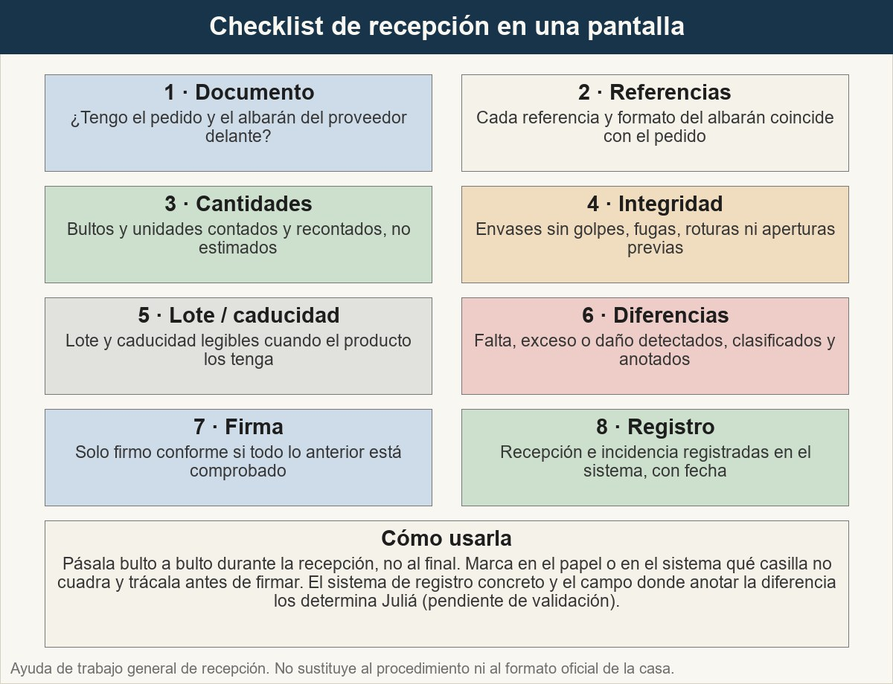
Ayuda de una pantalla: la checklist de recepción
Checklist de una pantalla para usar durante la jornada. Ocho comprobaciones encadenadas: no se firma hasta pasarlas, y el sistema de registro concreto lo determina la empresa (pendiente de validación).
Ver imagen original en el OA
Notes:
Imagen del OA: assets/fig-checklist.jpg
Texto alternativo: Checklist de recepción en una pantalla con ocho casillas: documento, referencias, cantidades, integridad, lote/caducidad, diferencias, firma y registro, más una nota de cómo usarla
Pie: Checklist de una pantalla para usar durante la jornada. Ocho comprobaciones encadenadas: no se firma hasta pasarlas, y el sistema de registro concreto lo determina la empresa (pendiente de validación).
Enlace: https://pinturasespecializadas.lumbre.lat/object/recibir-mercancia-y-gestionar-diferencias

Slide 70
Para dominar este tema
Notes:
Sección del OA: Para dominar este tema
Enlace: https://pinturasespecializadas.lumbre.lat/object/recibir-mercancia-y-gestionar-diferencias

Slide 71
Lo esencial que debes saber · 1 de 2
•
Recibir es comprobar qué ha llegado de verdad, no firmar lo que dice el albarán: el documento es una declaración del proveedor.
•
Hay tres comprobaciones distintas y encadenadas: cotejo documental (referencia/formato/cantidad pedida), conteo (bultos y unidades, recontando) y estado del envase.
•
Una diferencia se NOMBRA antes de tratarse: falta, exceso, envase dañado, referencia errónea, sustitución no pedida o problema de lote/caducidad.
Recibir mercancía y gestionar diferencias
71 / 78

Slide 72
Lo esencial que debes saber · 2 de 2
•
Se registra en el momento, con fecha y cantidad real; si no se anota, la diferencia deja de ser demostrable.
•
Lo dañado o en duda se aísla e identifica antes de colocar: no se mezcla con el stock vendible ni se ubica por parecido.
•
El tratamiento concreto (aceptar con reserva, rechazar, aislar, notificar, quién decide) es una dependencia interna pendiente de validación de la empresa.
Recibir mercancía y gestionar diferencias
72 / 78
Notes:
Continuación de «Lo esencial que debes saber» (2 de 2).

Slide 73
Preguntas clave del tema · 1 de 2
1.
¿He cotejado el albarán contra el pedido referencia a referencia, o solo he mirado el total?
2.
¿He contado y recontado unidades, abriendo las cajas sospechosas, o me he quedado en los bultos?
3.
¿He revisado el estado del envase (golpes, fugas, precintos, caducidad) o he firmado por inercia?
4.
¿Sé qué TIPO de diferencia tengo y la he clasificado antes de decidir?
Recibir mercancía y gestionar diferencias
73 / 78

Slide 74
Preguntas clave del tema · 2 de 2
5.
¿He registrado la cantidad real y la diferencia con fecha, y he aislado lo que no cuadra?
Recibir mercancía y gestionar diferencias
74 / 78
Notes:
Continuación de «Preguntas clave del tema» (2 de 2).

Slide 75
Lo que debes poder hacer
•
Resolver una recepción con falta, exceso o envase dañado aplicando el flujo completo sin firmar conforme sin comprobar.
•
Clasificar una diferencia por su tipo y describir el control general que corresponde a cada una.
•
Registrar una recepción y su incidencia con fecha y cantidad real, y dejar aislada la mercancía en duda.
Recibir mercancía y gestionar diferencias
75 / 78

Slide 76
Chequeo: recibir sin cerrar con datos sin comprobar · 1 de 2
Criterio de avance
Se considera superado con al menos 80% de acierto agregado en las actividades cubiertas.
Actividades cubiertas
• Relacionar · act-match
• Ordenar la secuencia · act-seq
• Respuesta numérica · act-num
• Detective de errores · act-det
• Opción múltiple · act-mcq
Recibir mercancía y gestionar diferencias
76 / 78
Notes:
Compuerta de avance: Chequeo: recibir sin cerrar con datos sin comprobar
Umbral declarado: 80%.
No se incluyen puntuaciones de ninguna sesión ni respuestas personales.
Enlace: https://pinturasespecializadas.lumbre.lat/object/recibir-mercancia-y-gestionar-diferencias

Slide 77
Chequeo: recibir sin cerrar con datos sin comprobar · 2 de 2
• Verdadero o falso · act-tf
• Clasificar · act-sort
Al superar: Bien: separas cotejo, conteo y estado, nombras cada diferencia y registras antes de firmar. Haz una recepción real con la checklist y apunta qué casilla te dio dudas.
Si aún no se alcanza: Repasa dos cosas: las tres comprobaciones (cotejo, conteo, estado) y que el número de bultos no prueba la recepción. Y recuerda: se registra en el momento y lo dañado se aísla.
Recibir mercancía y gestionar diferencias
77 / 78
Notes:
Continuación de «Chequeo: recibir sin cerrar con datos sin comprobar» (2 de 2).

Slide 78
Lo que debes poder hacer
Siguiente: Ubicar, rotar y contar material (JUL-C08-O06). Ya sabes hacer entrar la mercancía dejando constancia de lo que de verdad llegó; el siguiente paso es colocarla, rotarla y reconciliar el recuento sin ajustar datos sin permiso.
Recibir mercancía y gestionar diferencias
78 / 78

